Slide 1
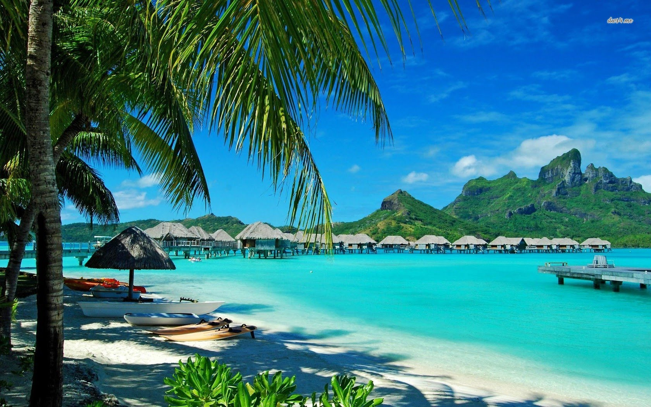
HAVAJI

Slide 2
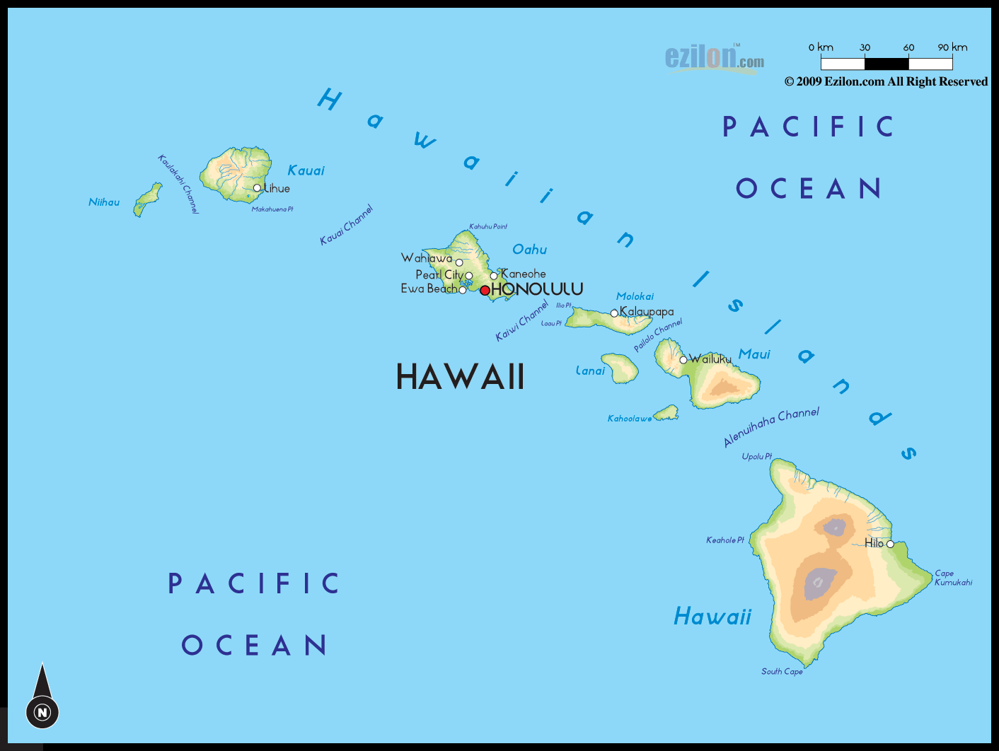
GDJE SE NALAZE
Nalaze se u Tihom oceanu
Dio su Polinezije

Slide 3
O HAVAIMA
Savezna je država SAD-a
Najveći grad je Honolulu
Prvi na svijetu po uzgoju ananasa

Slide 4
ZANIMLJIVOSTI
Na njemu se nalazi samo 10% domorodačkih
Havajaca
Prema legendama što se pričaju po Havajima, boginja vulkana Pele stvorila je Havajsko otočje. S vremena na vrijeme, kako kaže legenda, boginja Pele vraća se na otoke kako bi razbuktala vatre u kraterima i izazvala nove erupcije.
U abecedi ima 12 slova

Slide 6
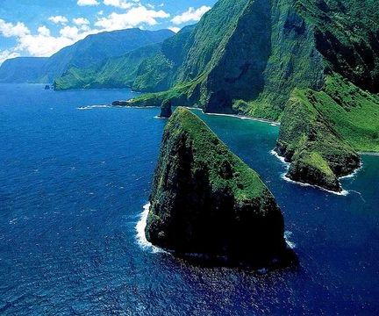
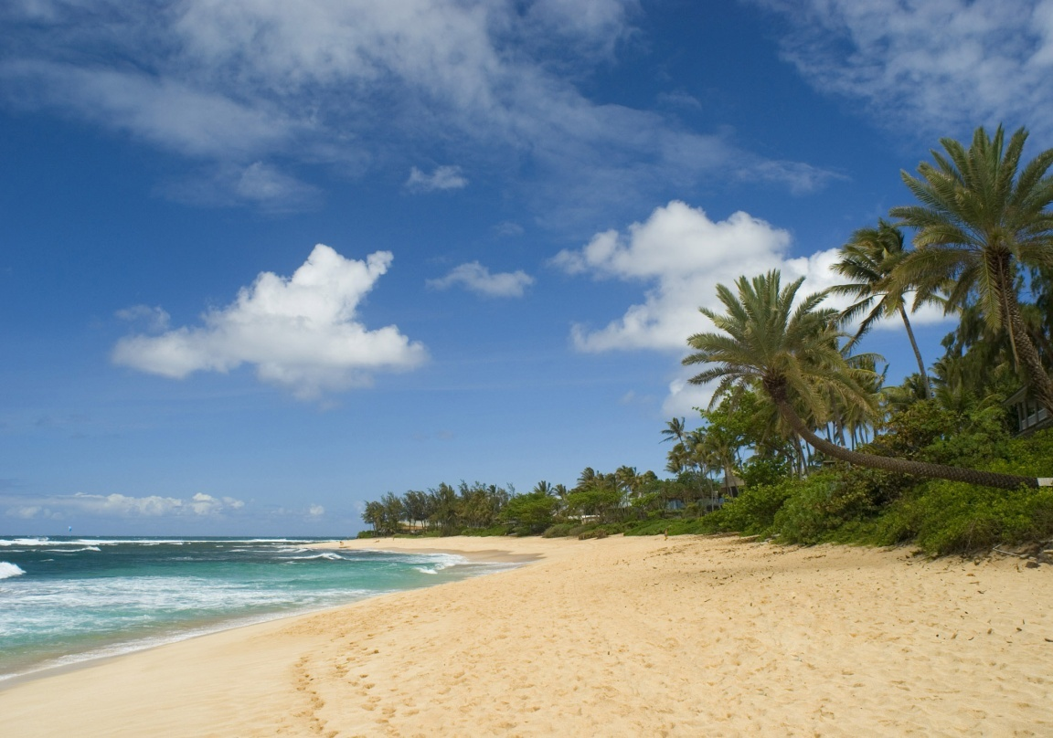
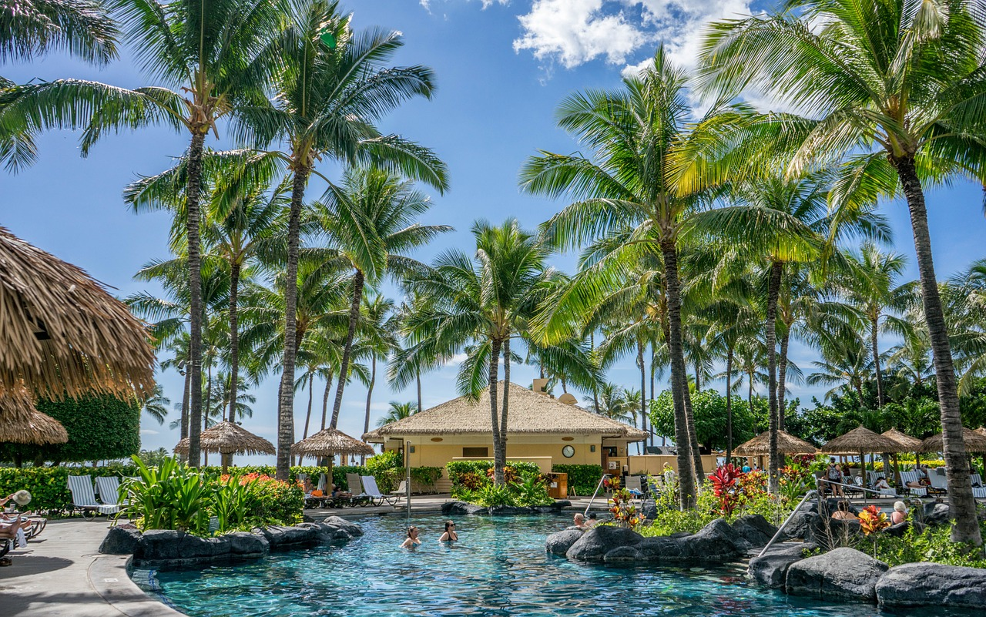

Slide 7
OD ČEGA SE SASTOJE
Havajsko se otočje sastoji od 8 večih otoka i 129 malih otoka i atola
Građeno od vulkanskih stjena
Na njima se nalazi najveći aktivni vulkan na Zemlji- Mouna Loa

Slide 8
PO ČEMU SU POZNATI
Nose ime zemlje sreće,dobrog plesa i beskrajnih plaža
Hula ples
Kava koju proizvodi svaki otočić u koju se dodaje kokos,čokolada i makadamija
Turistički vrlo posječeno mjesto

Slide 9
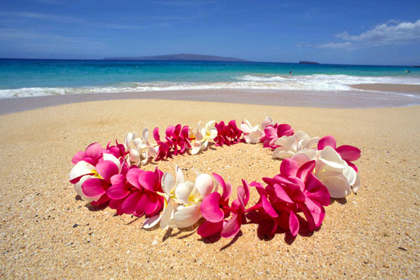
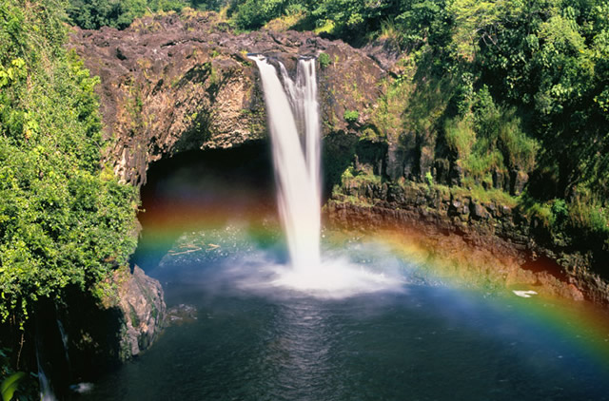
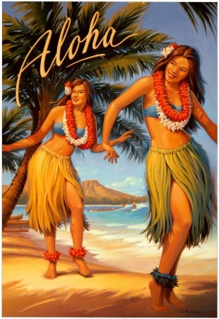
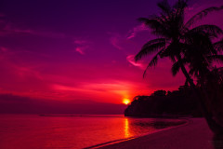

Slide 10
Hvala na pažnji !!!
Izradila: Matea Majhen 6.r

